Slide 1
Природні ресурси України

Slide 2
Природні ресурси України — частина природних ресурсів Землі,
що належать українському народу.

Slide 3
Охорона і раціональне використання природних ресурсів в Україні регулюються відповідними нормативно-правовими актами природо-ресурсного законодавства :

Slide 4
Земель — Земельним кодексом України від 25 жовтня 2001 року
надр — Кодексом України про надра від 27 липня 1994 року
вод — Водним кодексом України від 6 червня 1995 року
повітряного простору — Повітряним кодексом України від 4 травня 1993 року

Slide 5
атмосферного повітря — Законом України «Про охорону атмосферного повітря» у редакції від 21 червня 2001 року
клімату — Законом України «Про гідтрометеорологічну діяльність» від 18 лютого 1999 року
радіочастотного ресурсу — Законом України «Про радіочастотний ресурс» у редакції від 24 червня 2004 року
тваринного світу — Законом України «Про тваринний світ» від 13 грудня 2001 року

Slide 6
альтернативних джерел енергії — Законом України «Про альтернативні джерела енергії» від 20 лютого 2003 року.
рослинного світу — Законом України «Про рослинний світ» від 9 квітня 1999 року

Slide 7
Забезпеченість України в природних ресурсах
Графіт | 700 | Гіпс | 106
Каолін первинний | 400 | Вогнетривка глина | 105
Ртуть | 250 | Цементна сировина | 100
Бром | 250 | Вугілля | 95
Сірка самородна | 200 | Газ природний | 22
Манган | 175 | Солі калійні | 12
Скляна сировина | 167 | Нафта | 8
Сіль кухонна | 150 | Магнезити | 0
Залізні руди | 140 | Боксити | 0
Титанові руди | 140 | Апатити | 0
Камінь будівельний | 116 | Плавиковий шпат | 0

Slide 8
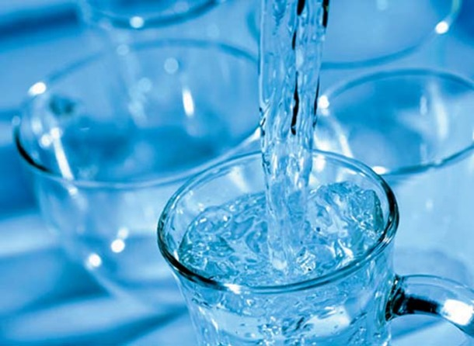
Різноманітність і запаси мінеральних ресурсів України оцінюються зарубіжними експертами у 8 балів за 10-бальною шкалою. Відповідно до такого високого показника, Україна належить до головних мінерально-сировинних держав світу, і за запасами основних видів корисних копалин з розрахунку на душу населення посідає одне з перших місць у Європі. В її надрах виявлено понад 200 видів корисних копалин, для видобутку яких відкрито близько 20000 родовищ.
Мінеральні ресурси України

Slide 9
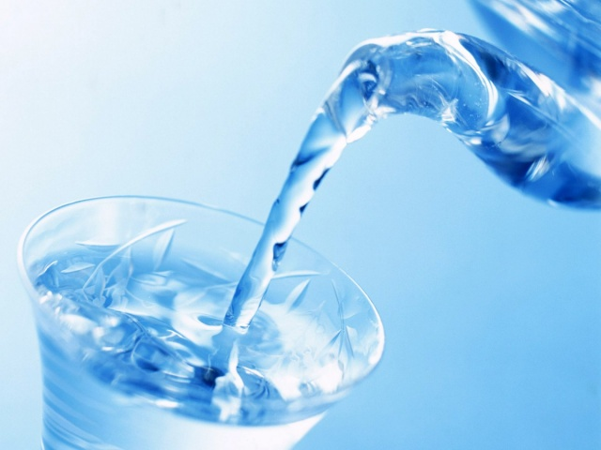
Рівень забезпеченості України водними ресурсами є недостатнім і визначається формуванням річкового стоку, наявністю підземних і морських вод. Потенційні ресурси річкового стоку оцінюються у 209,8 куб. км, з яких місцевий стік на території України становить в середньому 52,4 куб. км, приток - 157,4 куб. км.
Запаси підземних вод, не пов'язаних з поверхневим стоком, становлять 7 куб. км. Крім того, в господарстві України використовується до 1,0 куб. км морської води. В розрахунку на одного жителя України поверхневий місцевий стік становить близько 1045 куб. м. Найвищий рівень водозабезпечення жителів - у західних і північних областях України.
Водні ресурси України

Slide 10
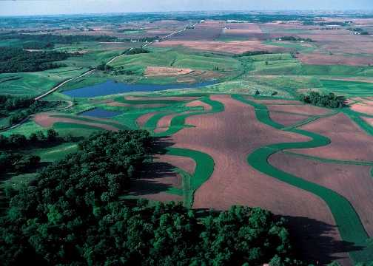
Більша частина території України розташована у західній частині Східноєвропейської рівнини, при цьому рівнини займають 95 % території України, а гори — лише 5 % (на заході —Карпатські (4%), на півдні — Кримські гори (1%) ). Завдяки теплому клімату, гарному рельєфу (близько 60 % сільськогосподарських угідь є рівнинними, а ще 35 % мають кут нахилу в діапазоні між 1° та 3°) та наявності великих площ чорнозему (третина світових запасів), в Україні надзвичайно сприятливі умови для сільськогосподарського виробництва. Сільськогосподарські угіддя займають приблизно 60 % всієї території України. Територія України поділена на три природно-кліматичні зони: Полісся, Лісостеп, Степ.
Ґрунти України

Slide 11
Флора та мікобіота України нараховує понад 27 тисяч видів (гриби і слизовики — 15 тисяч, водорості — 5 тисяч, лишайники — 1,2 тисячі, мохи — 800 і судинні рослини — 5,1 тисяч, включаючи найважливіші культурні види, а з урахуванням екзотів, які вирощуються у ґрунті ботанічних садів — понад 7,5 тисяч видів. З них 826 видів занесено до Червоної Книги України (третє видання 2009 року). Під природною рослинністю зайнято 19 млн га (близько третини території). Найбільше ендемічних, рідкісних та зникаючих видів у Кримських горах і Карпатах, де зосереджена майже половина всіх ендемічних і близько 30% усіх рідкісних та зникаючих видів.
Тваринний світ України відрізняється розмаїтим видовим складом і нараховує майже 45 тис. видів тварин.
Рослинний і тваринний світ України

Slide 12
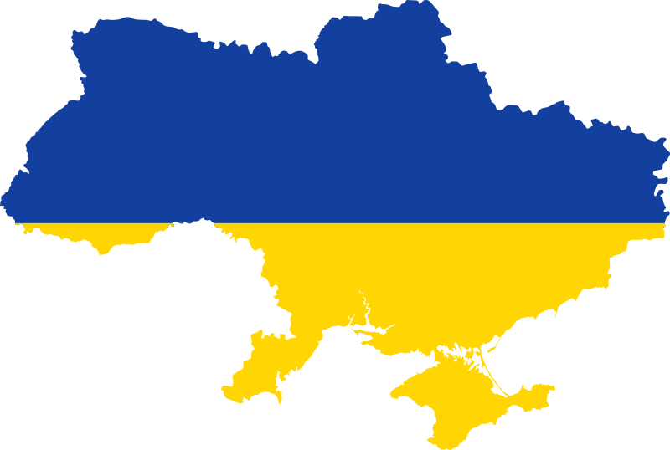
Отже, оцінка забезпеченості України природними ресурсами – достатня.

